Slide 1
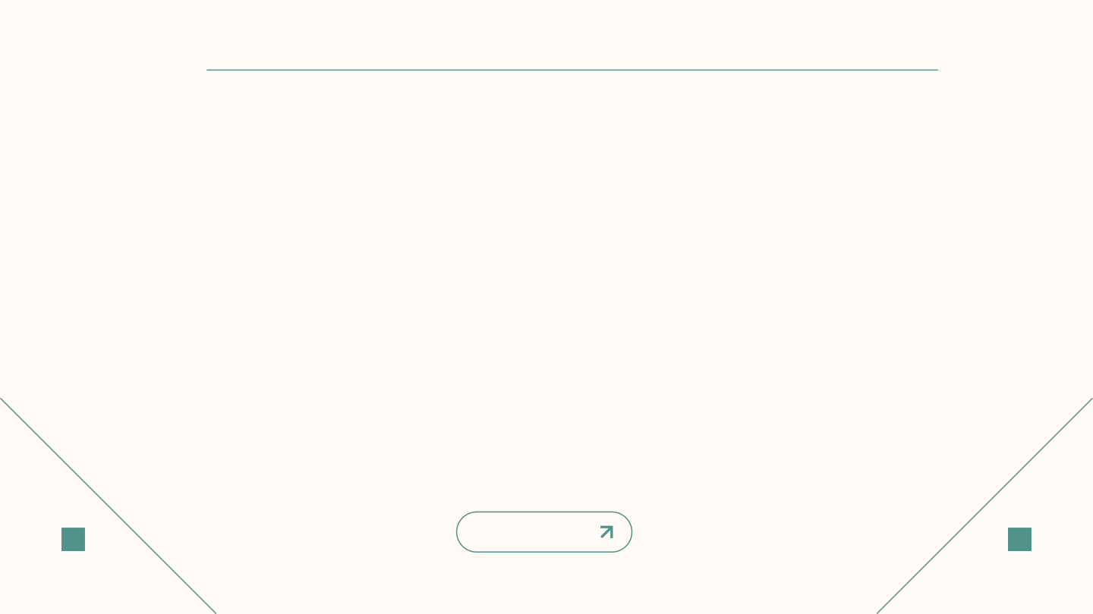

Pemrograman Dasar
Selasa, 13 Oktober
2026
KOMENTAR, VARIABEL,
TIPE DATA, DAN
OPERATOR ARITMATIKA
DALAM JAVA
Pemrograman Dasar — D4 Teknologi
Rekayasa Perangkat Lunak
Politeknik Wilmar Bisnis Indonesia
Muslim Ramli
Politeknik WBI
Notes:
Perkenalkan topik sebagai dasar membuat program yang menyimpan data dan melakukan perhitungan.
Potongan kode contoh ditempatkan di dalam main, kecuali program lengkap.
Desain dan ilustrasi: PDF Java Dasar dan Aritmatika yang diberikan pengguna. Logo: aset WBI yang diberikan pengguna.

Slide 2
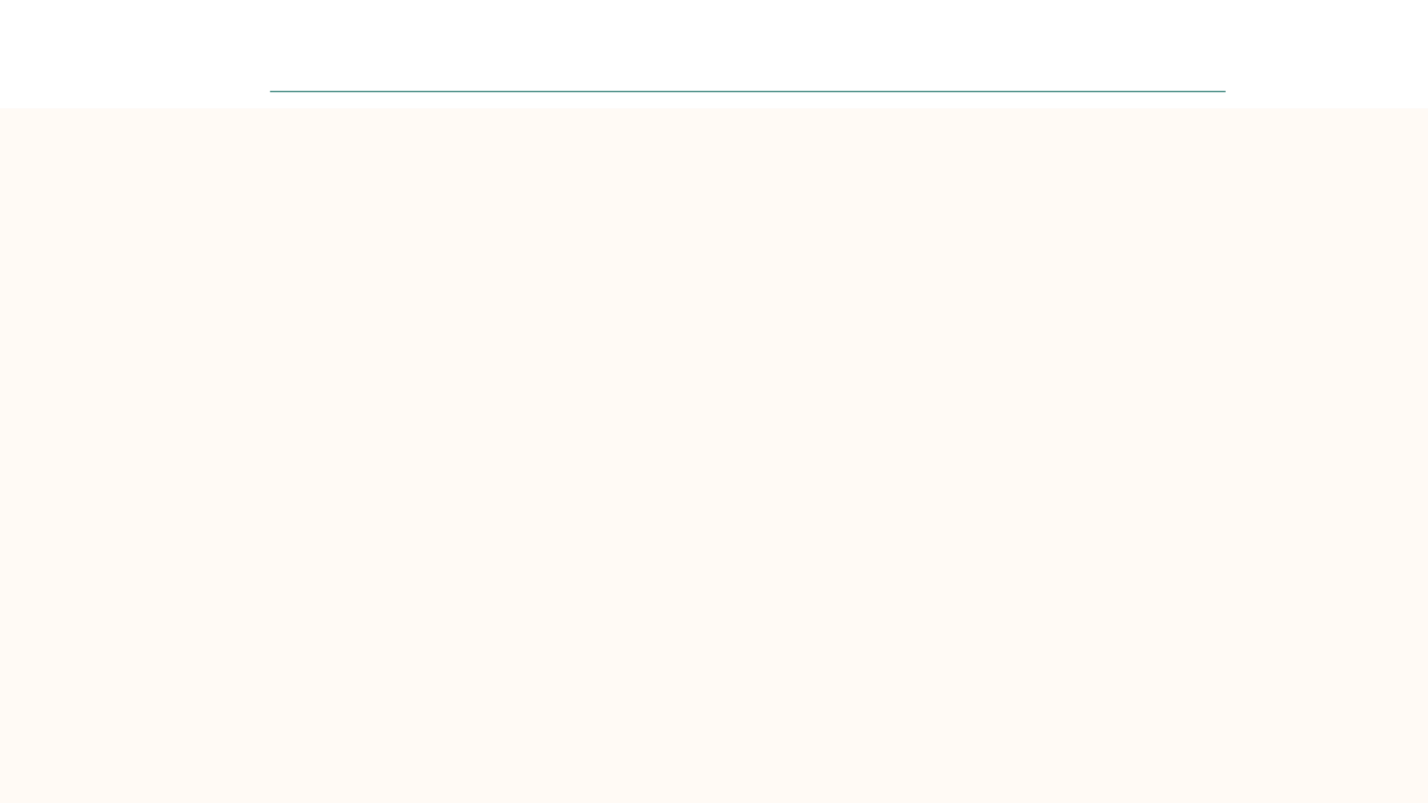

Pemrograman Dasar
Halaman 2
TUJUAN
PEMBELAJARAN
01
02
Konsep dasar
Penerapan
Menjelaskan komentar.
Mendeklarasikan variabel
dan mengubah nilainya.
Memilih tipe data.
Menggunakan aritmatika
untuk kasus sederhana.
Prasyarat: mengenal cara menjalankan program Java
Notes:
Tanyakan contoh data dan perhitungan yang mahasiswa temui sehari-hari.
Potongan kode contoh ditempatkan di dalam main, kecuali program lengkap.
Desain dan ilustrasi: PDF Java Dasar dan Aritmatika yang diberikan pengguna. Logo: aset WBI yang diberikan pengguna.

Slide 3
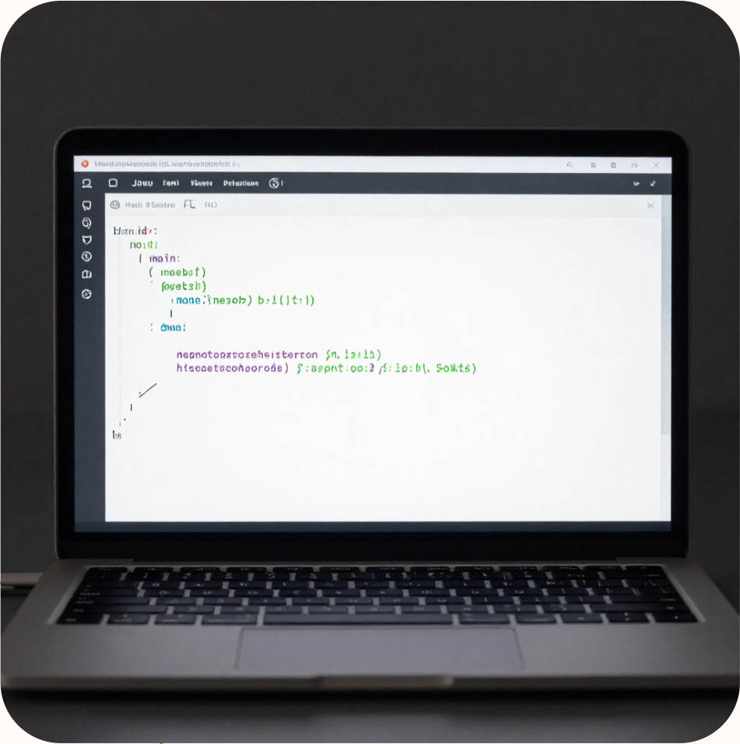
Pemrograman Dasar
Halaman 3
GAMBARAN
PROGRAM JAVA
Simpan sebagai Belanja.java.
class memberi nama program.
main menjadi titik awal eksekusi.
Titik koma mengakhiri pernyataan.
public class Belanja {
public static void main(String[] args) {
String barang = "Buku";
int harga = 12000;
System.out.println(barang);
System.out.println(harga);
}
}
Output: Buku, lalu 12000
Notes:
Tunjukkan kurung kurawal pembuka dan penutup. Tidak perlu menguraikan objek atau static pada tahap ini.
Potongan kode contoh ditempatkan di dalam main, kecuali program lengkap.
Desain dan ilustrasi: PDF Java Dasar dan Aritmatika yang diberikan pengguna. Logo: aset WBI yang diberikan pengguna.

Slide 4

Pemrograman Dasar
Halaman 4
PENGERTIAN KOMENTAR
Komentar menjelaskan tujuan atau alasan kode.
Java mengabaikan komentar saat menjalankan instruksi.
Komentar juga dapat menonaktifkan sementara baris kode saat mencoba alternatif.
// Harga dalam rupiah utuh
int harga = 12000;
// Baris ini tidak dijalankan
// System.out.println(harga);
Komentar membantu pembaca memahami aturan program
Notes:
Sumber: https://www.w3schools.com/java/java_comments.asp
Tanyakan apakah baris println pada contoh menghasilkan output. Jawaban: tidak.
Potongan kode contoh ditempatkan di dalam main, kecuali program lengkap.
Desain dan ilustrasi: PDF Java Dasar dan Aritmatika yang diberikan pengguna. Logo: aset WBI yang diberikan pengguna.

Slide 5
Pemrograman Dasar
Halaman 5
KOMENTAR SATU BARIS
Tanda // memulai komentar hingga akhir baris.
Komentar dapat berada sebelum pernyataan atau setelah pernyataan.
// Jumlah barang yang dibeli
int jumlah = 4;
int harga = 12000; // rupiah
System.out.println(jumlah);
Output: 4
Notes:
Sumber: https://www.w3schools.com/java/java_comments.asp
Jelaskan bahwa kode sebelum // pada baris yang sama tetap dijalankan.
Potongan kode contoh ditempatkan di dalam main, kecuali program lengkap.
Desain dan ilustrasi: PDF Java Dasar dan Aritmatika yang diberikan pengguna. Logo: aset WBI yang diberikan pengguna.

Slide 6
Pemrograman Dasar
Halaman 6
KOMENTAR BEBERAPA BARIS
Komentar blok dimulai dengan /* dan berakhir dengan */.
Gunakan untuk penjelasan yang memerlukan beberapa baris.
Komentar blok tidak dapat disarangkan.
/*
Total dihitung dari harga satuan
dikali jumlah barang.
*/
int total = 12000 * 4;
Isi komentar blok tidak menjadi instruksi program
Notes:
Sumber: https://www.w3schools.com/java/java_comments.asp
Jangan memasukkan komentar blok lain ke dalam komentar blok yang masih terbuka.
Potongan kode contoh ditempatkan di dalam main, kecuali program lengkap.
Desain dan ilustrasi: PDF Java Dasar dan Aritmatika yang diberikan pengguna. Logo: aset WBI yang diberikan pengguna.

Slide 7
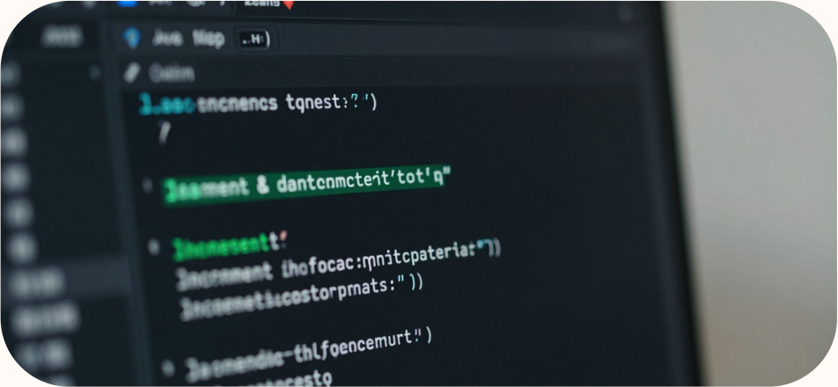
Pemrograman Dasar
Halaman 7
KOMENTAR YANG JELAS
Komentar yang baik menjelaskan alasan atau aturan.
“Menambah 5” hanya mengulang operasi.
“Tambahan stok dari pemasok” menjelaskan konteks.
Pertanyaan: baris mana yang menghasilkan output?
int stok = 10;
// Tambahan stok dari pemasok
stok += 5;
// System.out.println("Awal");
System.out.println(stok);
Latihan: prediksi output sebelum menjalankan kode
Notes:
Jawaban: println terakhir menghasilkan 15. Dorong mahasiswa menulis komentar tentang satuan atau asumsi.
Potongan kode contoh ditempatkan di dalam main, kecuali program lengkap.
Desain dan ilustrasi: PDF Java Dasar dan Aritmatika yang diberikan pengguna. Logo: aset WBI yang diberikan pengguna.

Slide 8

Pemrograman Dasar
Halaman 8
PENGERTIAN VARIABEL
Variabel merupakan tempat penyimpanan bernama dengan tipe tertentu.
Nama membantu program mengakses nilai.
Tipe menentukan jenis nilai yang sesuai.
Nilai dapat berubah selama program berjalan.
int jumlah = 3;
int harga = 15000;
System.out.println(jumlah);
System.out.println(harga);
Analogi: tempat penyimpanan dengan nama dan jenis isi
Notes:
Sumber: https://www.w3schools.com/java/java_variables.asp
Tanyakan variabel apa yang diperlukan untuk transaksi sederhana.
Potongan kode contoh ditempatkan di dalam main, kecuali program lengkap.
Desain dan ilustrasi: PDF Java Dasar dan Aritmatika yang diberikan pengguna. Logo: aset WBI yang diberikan pengguna.

Slide 9
Pemrograman Dasar
Halaman 9
DEKLARASI DAN INISIALISASI
Deklarasi memperkenalkan nama dan tipe.
Inisialisasi memberikan nilai pertama.
Assignment berikutnya mengganti nilai.
int jumlah; // deklarasi
jumlah = 3; // nilai pertama
jumlah = 5; // assignment ulang
System.out.println(jumlah);
Output: 5. Variabel lokal harus bernilai sebelum dibaca
Notes:
Sumber: https://www.w3schools.com/java/java_variables.asp
Untuk pembelajaran awal, jelaskan pemberian nilai pertama dan bedakan dari pembacaan nilai.
Potongan kode contoh ditempatkan di dalam main, kecuali program lengkap.
Desain dan ilustrasi: PDF Java Dasar dan Aritmatika yang diberikan pengguna. Logo: aset WBI yang diberikan pengguna.

Slide 10
Pemrograman Dasar
Halaman 10
STRUKTUR DEKLARASI
int: tipe data
umur: nama variabel
=: operator assignment
19: nilai awal
;: akhir pernyataan
int umur = 19;
// Bentuk umum:
// tipe nama = nilai;
Assignment = memberikan nilai. Perbandingan menggunakan ==
Notes:
Sumber: https://www.w3schools.com/java/java_variables.asp
Minta mahasiswa mengidentifikasi bagian deklarasi int jumlahBuku = 4;.
Potongan kode contoh ditempatkan di dalam main, kecuali program lengkap.
Desain dan ilustrasi: PDF Java Dasar dan Aritmatika yang diberikan pengguna. Logo: aset WBI yang diberikan pengguna.

Slide 11

Pemrograman Dasar
Halaman 11
ATURAN NAMA VARIABEL
Nama boleh berisi huruf, angka, _ dan $.
Nama tidak boleh diawali angka atau menjadi kata kunci.
Nama tidak boleh mengandung spasi.
Konvensi: nama bermakna dengan camelCase.
// Valid
int nilaiUjian = 80;
int nilai_akhir = 90;
// Tidak valid
// int 2nilai = 80;
// int class = 1;
Java membedakan nilai dan Nilai
Notes:
camelCase adalah konvensi, bukan syarat sintaks. Hindari penggunaan $ meskipun valid.
Potongan kode contoh ditempatkan di dalam main, kecuali program lengkap.
Desain dan ilustrasi: PDF Java Dasar dan Aritmatika yang diberikan pengguna. Logo: aset WBI yang diberikan pengguna.

Slide 12
Pemrograman Dasar
Halaman 12
PERUBAHAN NILAI DAN FINAL
Variabel biasa dapat menerima nilai baru dengan tipe yang sesuai.
final mencegah assignment ulang setelah nilai diberikan.
Konstanta biasanya memakai HURUF_BESAR.
int jumlah = 2;
jumlah = 4;
final int HARGA_TIKET = 25000;
int total = HARGA_TIKET * jumlah;
// HARGA_TIKET = 30000; // error
Nilai total: 100000
Notes:
Jelaskan bahwa final pada contoh bilangan mencegah perubahan nilai. Hindari pembahasan final untuk referensi objek.
Potongan kode contoh ditempatkan di dalam main, kecuali program lengkap.
Desain dan ilustrasi: PDF Java Dasar dan Aritmatika yang diberikan pengguna. Logo: aset WBI yang diberikan pengguna.

Slide 13
Pemrograman Dasar
Halaman 13
MENAMPILKAN VARIABEL
System.out.println() menampilkan nilai dan pindah baris.
Operator + dapat menggabungkan teks dengan nilai.
Tanda kurung memastikan hitungan berlangsung lebih dahulu.
int harga = 12000;
System.out.println(harga);
System.out.println("Harga: " + harga);
System.out.println("Total: " + (2 + 3));
Output: 12000 / Harga: 12000 / Total: 5
Notes:
Masing-masing output berada pada baris berbeda. Ajak mahasiswa membandingkan teks literal dengan nama variabel.
Potongan kode contoh ditempatkan di dalam main, kecuali program lengkap.
Desain dan ilustrasi: PDF Java Dasar dan Aritmatika yang diberikan pengguna. Logo: aset WBI yang diberikan pengguna.

Slide 14

Pemrograman Dasar
Halaman 14
PENGERTIAN TIPE DATA
Tipe data menentukan jenis nilai yang dapat disimpan.
Tipe primitif mencakup bilangan dan boolean.
Tipe referensi mencakup String.
Tipe variabel tetap setelah deklarasi.
int jumlah = 3;
double rataRata = 82.5;
String nama = "Dina";
// Salah: jumlah = "tiga";
Pilih tipe berdasarkan makna data dan operasi yang diperlukan
Notes:
Sumber: https://www.w3schools.com/java/java_data_types.asp
Tipe variabel tidak berubah hanya karena nilainya berubah.
Potongan kode contoh ditempatkan di dalam main, kecuali program lengkap.
Desain dan ilustrasi: PDF Java Dasar dan Aritmatika yang diberikan pengguna. Logo: aset WBI yang diberikan pengguna.

Slide 15
Pemrograman Dasar
Halaman 15
DELAPAN TIPE PRIMITIF
Tipe | Kegunaan | Contoh
byte | Bilangan bulat kecil | 5
short | Bilangan bulat | 2026
int | Jumlah barang | 40
long | Bilangan bulat besar | 3000000000L
float | Bilangan pecahan | 27.5f
double | Bilangan pecahan | 82.5
char | Unit kode UTF-16 | 'A'
boolean | Nilai logika | true
Tidak ada ukuran penyimpanan boolean universal yang perlu diasumsikan
Notes:
Sumber: https://www.w3schools.com/java/java_data_types.asp
Tekankan contoh penggunaan, bukan hafalan rentang.
Potongan kode contoh ditempatkan di dalam main, kecuali program lengkap.
Desain dan ilustrasi: PDF Java Dasar dan Aritmatika yang diberikan pengguna. Logo: aset WBI yang diberikan pengguna.

Slide 16
Pemrograman Dasar
Halaman 16
TIPE BILANGAN BULAT
byte dan short sesuai untuk rentang kecil.
int sering digunakan untuk jumlah barang.
long memberi rentang lebih besar.
Suffix L menandai literal long.
byte: -128 hingga 127
short: -32768 hingga 32767
int: -2147483648
hingga 2147483647
long: -9223372036854775808
hingga 9223372036854775807
Contoh: long populasi = 3000000000L;
Notes:
Rentang int dan long adalah rentang signed. Angka yang melampaui rentang perlu tipe yang sesuai.
Potongan kode contoh ditempatkan di dalam main, kecuali program lengkap.
Desain dan ilustrasi: PDF Java Dasar dan Aritmatika yang diberikan pengguna. Logo: aset WBI yang diberikan pengguna.

Slide 17
Pemrograman Dasar
Halaman 17
TIPE BILANGAN PECAHAN
float memakai suffix f pada literal pecahan.
double biasanya menjadi pilihan awal untuk rata-rata.
Floating point menyimpan pendekatan nilai, sehingga tidak semua pecahan dapat diwakili tepat.
float suhu = 27.5f;
double rataRata = 81.6667;
System.out.println(suhu);
System.out.println(rataRata);
float sekitar 6–7 digit signifikan, double sekitar 15–16
Notes:
Sumber: https://www.w3schools.com/java/java_data_types.asp
Bedakan digit signifikan dari jumlah angka setelah koma. Untuk uang pada kasus ini gunakan rupiah utuh.
Potongan kode contoh ditempatkan di dalam main, kecuali program lengkap.
Desain dan ilustrasi: PDF Java Dasar dan Aritmatika yang diberikan pengguna. Logo: aset WBI yang diberikan pengguna.

Slide 18
Pemrograman Dasar
Halaman 18
CHAR, BOOLEAN, DAN STRING
char memakai petik tunggal.
boolean memakai true atau false tanpa petik.
String memakai petik ganda.
String merupakan tipe referensi.
Satu char tidak mewakili semua karakter Unicode secara utuh.
char kelas = 'B';
boolean hadir = true;
String nama = "Dina";
System.out.println(kelas);
System.out.println(hadir);
System.out.println(nama);
char menyimpan satu unit kode UTF-16
Notes:
Beberapa karakter, misalnya banyak emoji, memerlukan dua unit kode UTF-16.
Potongan kode contoh ditempatkan di dalam main, kecuali program lengkap.
Desain dan ilustrasi: PDF Java Dasar dan Aritmatika yang diberikan pengguna. Logo: aset WBI yang diberikan pengguna.

Slide 19
Pemrograman Dasar
Halaman 19
PEMILIHAN TIPE DATA
Nama mahasiswa: String
Nomor induk "001234": String
Jumlah barang: int
Rata-rata nilai: double
Status aktif: boolean
Nomor induk merupakan identitas, sehingga nol di depan harus dipertahankan.
Diskusi: apakah nomor telepon perlu dihitung?
Notes:
Nomor telepon juga biasanya disimpan sebagai String karena merupakan identitas dan dapat memiliki awalan + atau 0.
Potongan kode contoh ditempatkan di dalam main, kecuali program lengkap.
Desain dan ilustrasi: PDF Java Dasar dan Aritmatika yang diberikan pengguna. Logo: aset WBI yang diberikan pengguna.

Slide 20
Pemrograman Dasar
Halaman 20
KONVERSI TIPE SEDERHANA
int ke double dapat berlangsung otomatis.
double ke int membutuhkan cast.
Cast ke int memotong pecahan ke arah nol.
int jumlah = 8;
double nilai = jumlah; // 8.0
double harga = 12.9;
int bulat = (int) harga; // 12
int negatif = (int) -12.9; // -12
Cast mengubah nilai ekspresi, bukan tipe variabel asal
Notes:
Tanyakan perbedaan cast dan pembulatan. Contoh 12.9 menjadi 12, bukan 13.
Potongan kode contoh ditempatkan di dalam main, kecuali program lengkap.
Desain dan ilustrasi: PDF Java Dasar dan Aritmatika yang diberikan pengguna. Logo: aset WBI yang diberikan pengguna.

Slide 21
Pemrograman Dasar
Halaman 21
OPERATOR ARITMATIKA
Operator | Operasi | Contoh | Hasil
+ | Penjumlahan | 10 + 3 | 13
- | Pengurangan | 10 - 3 | 7
* | Perkalian | 10 * 3 | 30
/ | Pembagian int | 10 / 3 | 3
% | Sisa pembagian | 10 % 3 | 1
Pada contoh ini, semua operand bertipe int
Notes:
Tekankan bahwa hasil / pada contoh merupakan pembagian int. + untuk String dibahas terpisah.
Potongan kode contoh ditempatkan di dalam main, kecuali program lengkap.
Desain dan ilustrasi: PDF Java Dasar dan Aritmatika yang diberikan pengguna. Logo: aset WBI yang diberikan pengguna.

Slide 22
Pemrograman Dasar
Halaman 22
PEMBAGIAN BULAT DAN DESIMAL
7 / 2 menggunakan pembagian int.
7 / 2.0 melibatkan double dan menghasilkan pecahan.
Menyimpan hasil pembagian int dalam double tetap mempertahankan hasil yang sudah terpotong.
System.out.println(7 / 2); // 3
System.out.println(7 / 2.0); // 3.5
double hasil = 7 / 2;
System.out.println(hasil); // 3.0
Tipe operand menentukan cara pembagian
Notes:
Tanyakan mengapa double hasil = 7 / 2 tidak menghasilkan 3.5.
Potongan kode contoh ditempatkan di dalam main, kecuali program lengkap.
Desain dan ilustrasi: PDF Java Dasar dan Aritmatika yang diberikan pengguna. Logo: aset WBI yang diberikan pengguna.

Slide 23
Pemrograman Dasar
Halaman 23
OPERATOR MODULO
Modulo % menghasilkan sisa pembagian.
Jika 17 barang masuk paket berisi 5, terdapat 3 paket penuh dan sisa 2 barang.
int barang = 17;
int isiPaket = 5;
int paket = barang / isiPaket;
int sisa = barang % isiPaket;
System.out.println(paket);
System.out.println(sisa);
Output: 3 dan 2
Notes:
Contoh memakai bilangan nonnegatif. Hubungkan dengan konversi menit pada kasus berikutnya.
Potongan kode contoh ditempatkan di dalam main, kecuali program lengkap.
Desain dan ilustrasi: PDF Java Dasar dan Aritmatika yang diberikan pengguna. Logo: aset WBI yang diberikan pengguna.

Slide 24
Pemrograman Dasar
Halaman 24
URUTAN OPERASI
Perkalian, pembagian, dan modulo lebih dahulu daripada penjumlahan serta pengurangan.
Operator pada tingkat yang sama dihitung dari kiri ke kanan.
Tanda kurung mendahulukan kelompok ekspresi.
int a = 2 + 3 * 4; // 14
int b = (2 + 3) * 4; // 20
int c = 20 / 5 * 2; // 8
Tanda kurung juga membantu pembaca memahami rumus
Notes:
Minta mahasiswa menguraikan urutan hitungan sebelum melihat hasil.
Potongan kode contoh ditempatkan di dalam main, kecuali program lengkap.
Desain dan ilustrasi: PDF Java Dasar dan Aritmatika yang diberikan pengguna. Logo: aset WBI yang diberikan pengguna.

Slide 25
Pemrograman Dasar
Halaman 25
INCREMENT DAN ASSIGNMENT GABUNGAN
++ menambah nilai satu.
-- mengurangi nilai satu.
+= dan -= memperbarui nilai dengan operasi tertentu.
Contoh menggunakan pernyataan terpisah.
int jumlah = 3;
jumlah++; // 4
jumlah--; // 3
int stok = 10;
stok += 5; // 15
stok -= 2; // 13
Untuk int stok, stok += 5 memperbarui stok dengan tambahan 5
Notes:
Hindari ekspresi yang mencampur ++ dengan operasi lain pada tahap awal.
Potongan kode contoh ditempatkan di dalam main, kecuali program lengkap.
Desain dan ilustrasi: PDF Java Dasar dan Aritmatika yang diberikan pengguna. Logo: aset WBI yang diberikan pengguna.

Slide 26
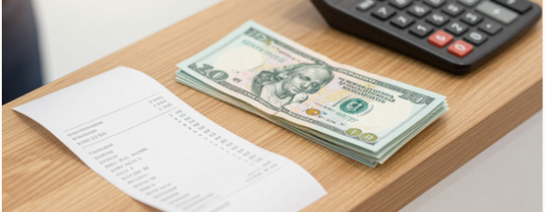
Pemrograman Dasar
Halaman 26
KASUS 1: KASIR TOKO
Harga setiap barang Rp15.000.
Pelanggan membeli 3 barang.
Uang bayar Rp50.000.
Total = harga × jumlah
Kembalian = bayar − total
int harga = 15000;
int jumlah = 3;
int bayar = 50000;
int total = harga * jumlah;
int kembalian = bayar - total;
System.out.println(total);
System.out.println(kembalian);
Output: total 45000, kembalian 5000
Notes:
Asumsikan uang bayar mencukupi dan semua jumlah berada dalam rentang int. Rupiah utuh menghindari pecahan pada kasus sederhana ini.
Potongan kode contoh ditempatkan di dalam main, kecuali program lengkap.
Desain dan ilustrasi: PDF Java Dasar dan Aritmatika yang diberikan pengguna. Logo: aset WBI yang diberikan pengguna.

Slide 27

Pemrograman Dasar
Halaman 27
KASUS 2: RATA-RATA NILAI
Tugas 80, ujian tengah semester 75, dan ujian akhir semester 90.
Ketiga nilai memiliki bobot sama.
Gunakan 3.0 agar pembagian menghasilkan pecahan.
int tugas = 80;
int uts = 75;
int uas = 90;
int total = tugas + uts + uas;
double rataRata = total / 3.0;
System.out.printf("%.2f%n", rataRata);
Hasil sekitar 81,67. Pemisah desimal mengikuti locale
Notes:
printf %.2f menampilkan dua angka setelah pemisah desimal. Nilai tersimpan tetap memiliki presisi lebih dari tampilan tersebut.
Potongan kode contoh ditempatkan di dalam main, kecuali program lengkap.
Desain dan ilustrasi: PDF Java Dasar dan Aritmatika yang diberikan pengguna. Logo: aset WBI yang diberikan pengguna.

Slide 28
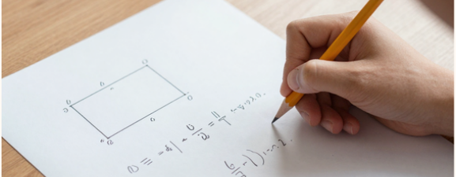
Pemrograman Dasar
Halaman 28
KASUS 3: LUAS DAN KELILING
Panjang 8,5 meter dan lebar 4 meter.
Luas = panjang × lebar
Keliling = 2 × (panjang + lebar)
Luas dalam m², keliling dalam meter.
double panjang = 8.5;
double lebar = 4.0;
double luas = panjang * lebar;
double keliling =
2 * (panjang + lebar);
System.out.println(luas);
System.out.println(keliling);
Output: luas 34.0 m², keliling 25.0 m
Notes:
Dalam kode Java, literal pecahan menggunakan titik. Pada teks bahasa Indonesia dapat memakai koma.
Potongan kode contoh ditempatkan di dalam main, kecuali program lengkap.
Desain dan ilustrasi: PDF Java Dasar dan Aritmatika yang diberikan pengguna. Logo: aset WBI yang diberikan pengguna.

Slide 29
Pemrograman Dasar
Halaman 29
KASUS 4: KONVERSI WAKTU
Total waktu 135 menit.
Pembagian int menentukan jam penuh.
Modulo menentukan sisa menit.
int totalMenit = 135;
int jam = totalMenit / 60;
int menit = totalMenit % 60;
System.out.println(jam + " jam");
System.out.println(menit + " menit");
Output: 2 jam dan 15 menit
Notes:
Tanyakan hasil jika totalMenit = 185. Jawaban 3 jam 5 menit.
Potongan kode contoh ditempatkan di dalam main, kecuali program lengkap.
Desain dan ilustrasi: PDF Java Dasar dan Aritmatika yang diberikan pengguna. Logo: aset WBI yang diberikan pengguna.

Slide 30

Pemrograman Dasar
Halaman 30
KASUS 5: PERUBAHAN STOK
Stok awal 40 barang.
Penjualan 12 barang.
Barang masuk 8.
Setiap operasi memperbarui nilai stok.
int stok = 40;
stok -= 12; // menjadi 28
stok += 8; // menjadi 36
System.out.println(stok);
Output: 36
Notes:
Tanyakan apakah urutan peristiwa memengaruhi stok antara meskipun stok akhirnya sama untuk contoh ini.
Potongan kode contoh ditempatkan di dalam main, kecuali program lengkap.
Desain dan ilustrasi: PDF Java Dasar dan Aritmatika yang diberikan pengguna. Logo: aset WBI yang diberikan pengguna.

Slide 31
Pemrograman Dasar
Halaman 31
KESALAHAN UMUM
Variabel lokal belum memiliki nilai.
Nilai tidak sesuai tipe data.
Nama berbeda kapitalisasi.
Tanda petik tidak sesuai.
Pembagian int memotong pecahan.
// Salah // Perbaikan
int n; // int n = 0;
// println(n);
// int x = "3"; // int x = 3;
// char c = "A";// char c = 'A';
// 5 / 2 // 5 / 2.0
Periksa pesan compiler dan tipe operand
Notes:
Contoh n belum boleh dibaca sebelum assignment. Untuk kapitalisasi, nilai dan Nilai adalah dua identifier berbeda.
Potongan kode contoh ditempatkan di dalam main, kecuali program lengkap.
Desain dan ilustrasi: PDF Java Dasar dan Aritmatika yang diberikan pengguna. Logo: aset WBI yang diberikan pengguna.

Slide 32

Pemrograman Dasar
Halaman 32
LATIHAN
KONSEP
1. Apa perbedaan // dan /* ... */?
2. Apa perbedaan deklarasi dan inisialisasi?
3. Mana yang valid: nilaiUjian, 2nilai, class?
4. Pilih tipe untuk nama, nomor induk "0012", jumlah, rata-rata, dan status aktif.
5. Apa fungsi final?
Diskusi 5–7 menit. Jelaskan alasan jawaban
Notes:
Jangan tampilkan jawaban sebelum diskusi. Minta satu contoh deklarasi dari setiap mahasiswa.
Potongan kode contoh ditempatkan di dalam main, kecuali program lengkap.
Desain dan ilustrasi: PDF Java Dasar dan Aritmatika yang diberikan pengguna. Logo: aset WBI yang diberikan pengguna.

Slide 33
Pemrograman Dasar
Halaman 33
LATIHAN KODE DAN KASUS
6. Prediksi 10 + 4 * 2.
7. Prediksi 17 / 5 dan 17 % 5.
8. Bandingkan dua println di sebelah.
9. Empat buku @Rp12.000, bayar Rp50.000. Hitung total dan kembalian.
10. Ubah 185 menit menjadi jam dan sisa menit.
System.out.println("Total: " + 2 + 3);
System.out.println("Total: " + (2 + 3));
Kerjakan hitungan dahulu, kemudian periksa dengan Java
Notes:
Soal 8 menguji penggabungan teks dan tanda kurung. Beri waktu 10 menit.
Potongan kode contoh ditempatkan di dalam main, kecuali program lengkap.
Desain dan ilustrasi: PDF Java Dasar dan Aritmatika yang diberikan pengguna. Logo: aset WBI yang diberikan pengguna.

Slide 34
Pemrograman Dasar
Halaman 34
PEMBAHASAN LATIHAN
1. // hingga akhir baris.
/* ... */ dapat meliputi beberapa baris.
2. Deklarasi: nama dan tipe.
Inisialisasi: nilai pertama.
3. nilaiUjian valid.
4. String, String, int, double, boolean.
5. final mencegah assignment ulang.
6. 18, perkalian lebih dahulu.
7. 3 dan 2.
8. Total: 23
Total: 5
9. Total 48000
Kembalian 2000
10. 3 jam 5 menit
Pembahasan kode lebih lengkap tersedia pada catatan pengajar
Notes:
6: int hasil = 10 + 4 * 2;
7: System.out.println(17 / 5); System.out.println(17 % 5);
8: Penjumlahan String dari kiri membuat 2 dan 3 menjadi teks. Tanda kurung menghitung 2 + 3 dahulu.
9: int harga = 12000; int jumlah = 4; int total = harga * jumlah; int kembalian = 50000 - total;
10: int totalMenit = 185; int jam = totalMenit / 60; int menit = totalMenit % 60;
Potongan kode contoh ditempatkan di dalam main, kecuali program lengkap.
Desain dan ilustrasi: PDF Java Dasar dan Aritmatika yang diberikan pengguna. Logo: aset WBI yang diberikan pengguna.

Slide 35
Pemrograman Dasar
Halaman 35
RINGKASAN DAN
REFERENSI
Komentar menjelaskan tujuan kode.
Variabel menyimpan nilai dengan tipe tertentu.
Tipe data harus sesuai dengan makna data.
Operator dan tipe operand menentukan hasil hitungan.
Referensi:
w3schools.com/java/java_comments.asp
w3schools.com/java/java_variables.asp
w3schools.com/java/java_data_types.asp
Pertanyaan akhir: mengapa double hasil = 5 / 2 bernilai 2.0?
Notes:
Referensi: https://www.w3schools.com/java/java_comments.asp
https://www.w3schools.com/java/java_variables.asp
https://www.w3schools.com/java/java_data_types.asp
Jawaban pertanyaan akhir: pembagian int menghasilkan 2 sebelum konversi ke double.
Potongan kode contoh ditempatkan di dalam main, kecuali program lengkap.
Desain dan ilustrasi: PDF Java Dasar dan Aritmatika yang diberikan pengguna. Logo: aset WBI yang diberikan pengguna.

